Slide 1
সকলকে
স্বাগতম

Slide 2
শিক্ষক পরিচিতি
রেহানা পারভিন
সহকারী শিক্ষক
জামতলা দাখিল মাদ্রাসা।
গোয়ালন্দ,রাজবাড়ী।

Slide 3
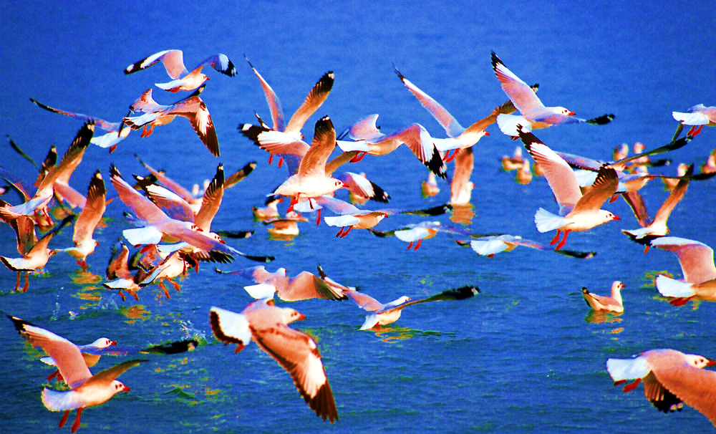
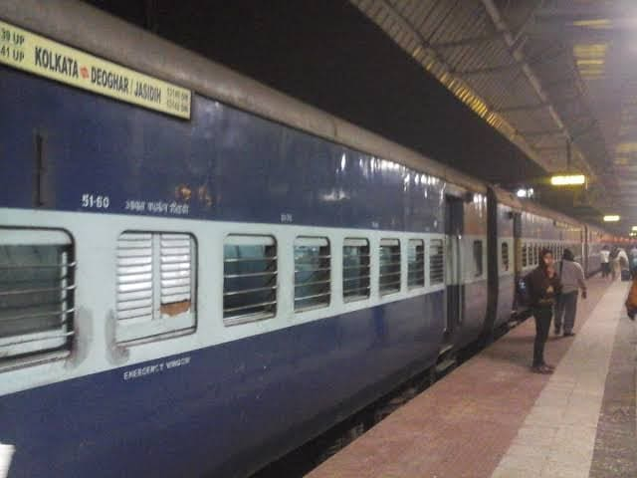
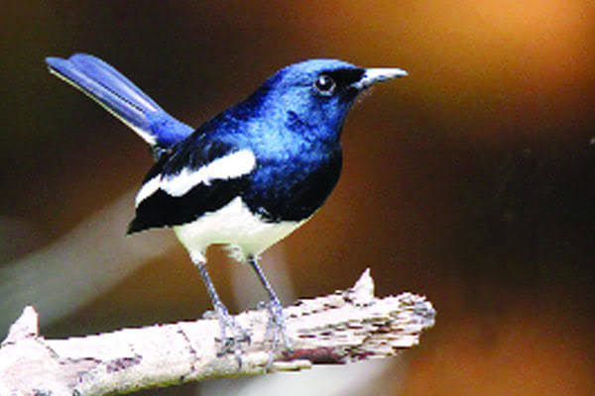
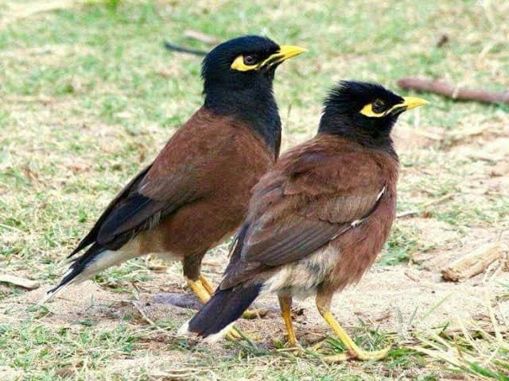
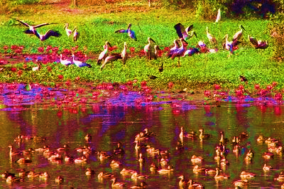
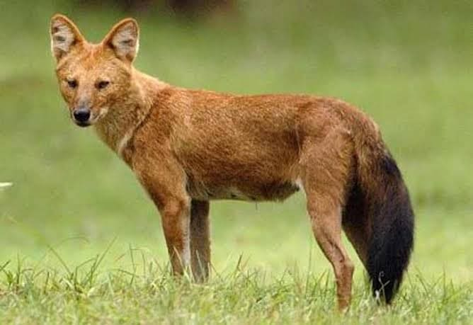
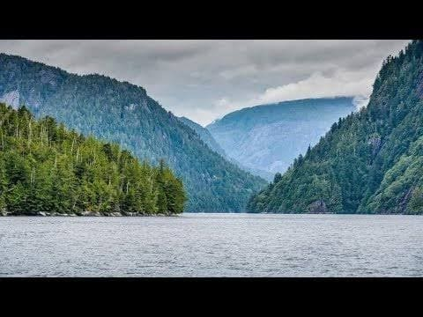
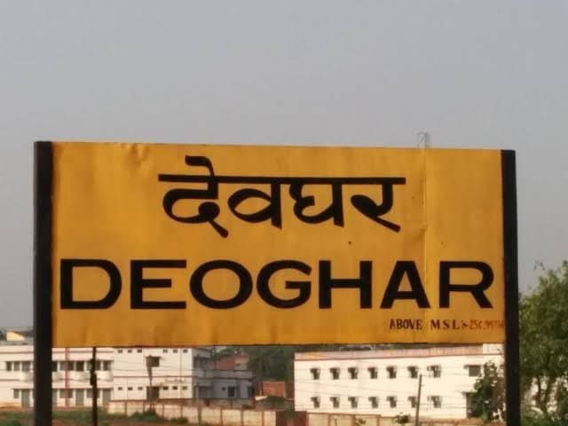
উপরে এগুলো কিসের ছবি

Slide 4
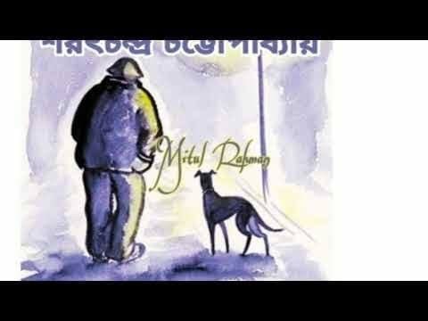
পাঠ পরিচিতি
“অতিথির স্মৃতি’’
শরৎচন্দ্র চট্টপাধ্যায়

Slide 5
শিখনফল
১। লেখক পরিচিতি বলতে পারবে,
২। নতুন নতুন শব্দের অর্থ বলতে পারবে,
৩।বিভিন্ন পাখির সাথে পরিচিতি বলতে পারবে,
৪।অবলা প্রাণীর প্রতি করণীয় দিক লিখতে পারবে।

Slide 6
লেখক পরিচিতি -
শরৎচন্দ্র চট্টোপাধ্যায়
উপাধিঃঅপরাজেয় কথাশিল্পী

Slide 8
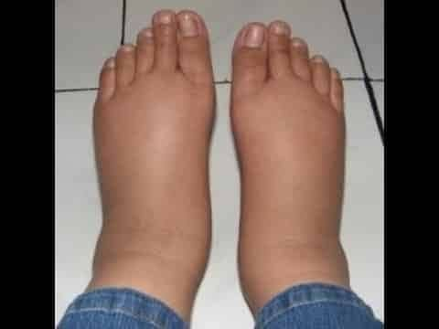
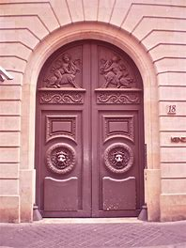
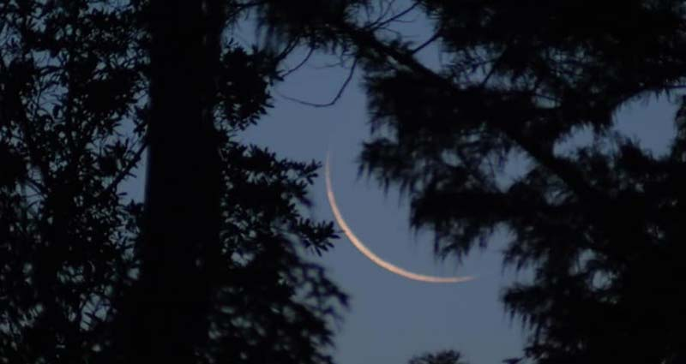
নতুন শব্দের অর্থ
আত্মীয়
অতিথি
বেরিবেরি
শোথ জাতীয়রোগ, যাতে হাত-পা ফুলে
দোর
দরজা
অন্ধকার
আধার

Slide 9
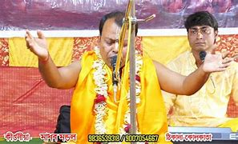
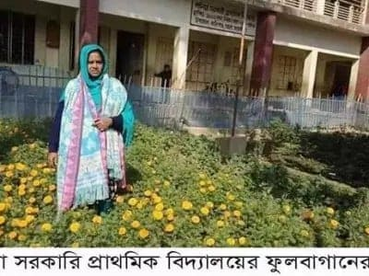
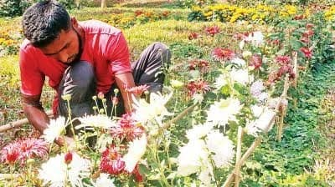
নতুন শব্দের অর্থ
ভজন
১, প্রার্থনামূলক গান।
পাণ্ডুর
ফ্যাকাশে
মালিনী
মালির স্ত্রী
ঊদ্যান/উপবন
কুঞ্জ

Slide 10
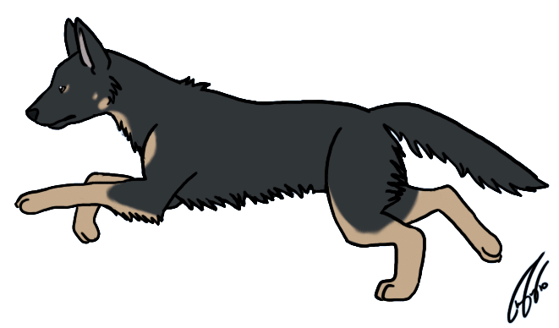
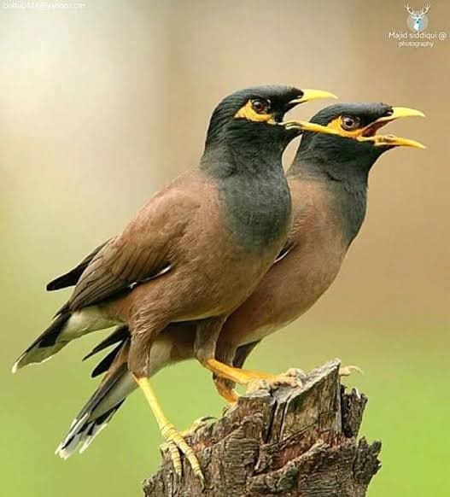
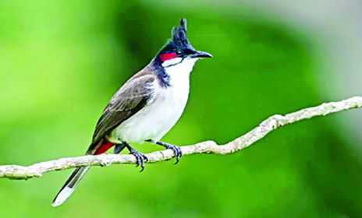
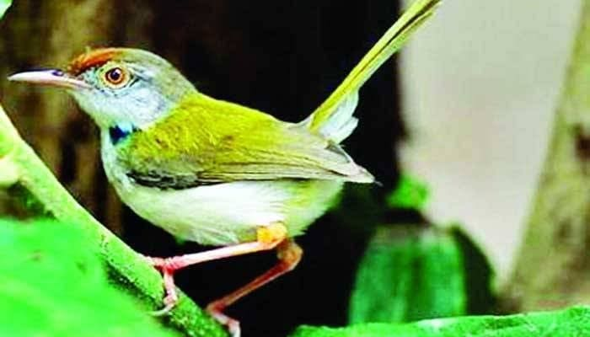
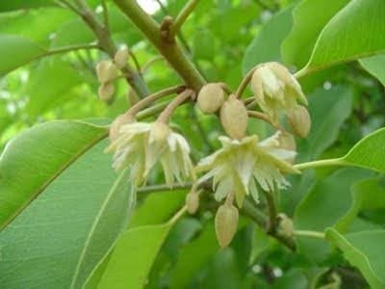
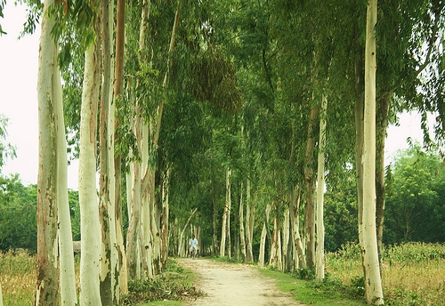
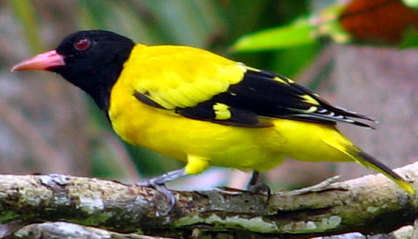
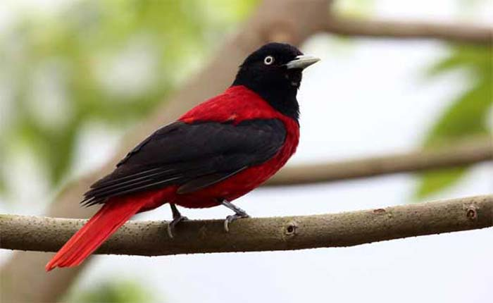
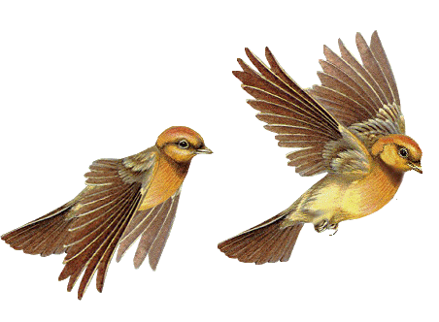
আমরা এই গল্পে যাদের পাবো,
শালিক
শ্যামা
টুনটুনি
বকুল ফুল গাছ
ইউক্যালিপ্টাস গাছ
হলুদ বেনে-বৌ পাখি
বেনে-বৌ পাখি
দোয়েল পাখি

Slide 11
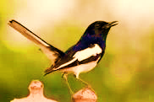
দোয়েল পাখি

Slide 12
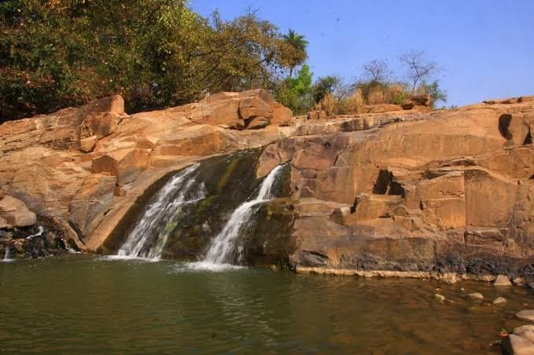
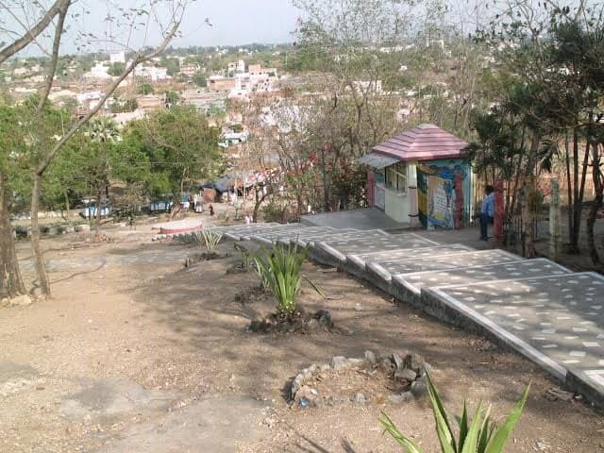
চিকিৎসকের আদেশে দেওঘরে এসেছিলাম বায়ু পরিবর্তনের জন্যে। বায়ু পরিবর্তনে সাধারণত যা হয়
সেও লোকে জানে, আবার আসেও। আমিও এসেছি।
প্রাচীর ঘেরা বাগানের মধ্যে একটা বড় বাড়িতে থাকি। রাত্রি তিনটে থেকে কাছে কোথাও একজন গলাভাঙা একঘেয়ে সুরে ভজন শুরু করে, ঘুম ভেঙে যায়, দোর খুলে বারান্দায় এসে বসি।

Slide 13
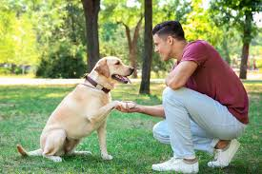
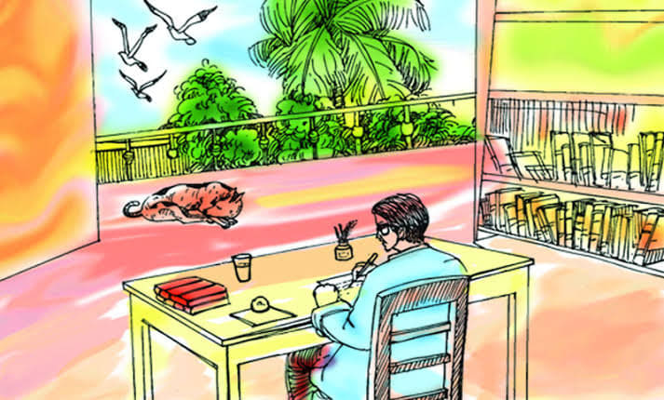
কুকুরের সাথে মানুষের বন্ধুত্ব হতে পারে,
যেমন লেখকের সাথে কুকুরের সম্পর্ক
গড়ে উঠে ছিল।

Slide 14
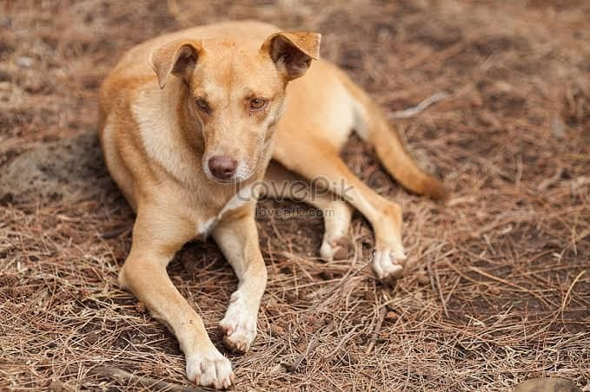
তিন দিনের দিন আবার দুটিকে ফিরে আসতে দেখে মনে হলো যেন সত্যিকার একটা ভাবনা ঘুচে গেল।

Slide 15
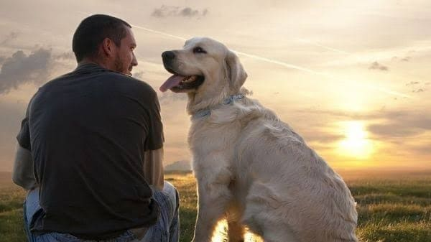
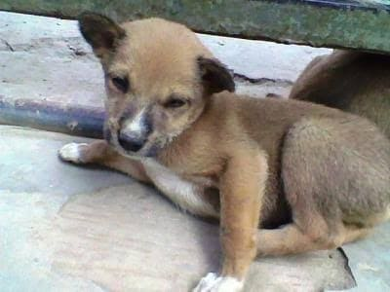
অতিথির স্মৃতি গল্পটি একটি প্রানীর সঙ্গে একজন অসুস্থ মানুষের মধ্যে গড়ে উঠা মমত্বের সম্পর্কই এ গল্পের আলোচ্য বিষয় ।লেখক দেখিয়েছেন মানুষে-মানুষে যেমন স্নেহ-প্রীতির সম্পর্ক অন্য জীবের সঙ্গে ও মানুষের তেমন সম্পর্ক গড়ে উঠতে পারে। কিন্তু সেই সম্পর্ক নানা প্রতিকুল কারনে স্থায়ীরুপ পেতে বাধা গ্রস্থ হয়। এই গল্পে সম্পর্কের বিচিত্র রুপই প্রকাশ পায়।

Slide 16
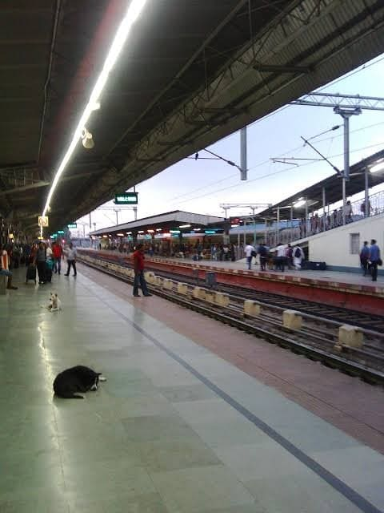
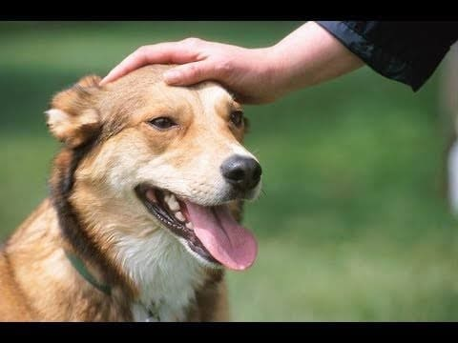
একে একে গাড়ি ছেড়ে দিলে, আমার গাড়িটাও চলতে শুরু করলে। স্টেশন দূরে নয়, সে খানে পৌঁছে নামতে গিয়ে দেখি অতিথি দাঁড়িয়ে। কিরে, এ খানেও এসেছিস? সে ল্যাজ নেড়ে তার জবাব দিলে, কি জানি মানে তার কী।
ট্রেন ছাড়তে আর এক মিনিট দেরি। সঙ্গে যারা তুলে দিতে এসেছিল তারা বকশিস পেল সবাই, পেল না কেবল অতিথি। স্টেশনের ফটকের বাইরে দাঁড়িয়ে একদৃষ্টে চেয়ে আছে অতিথি। ট্রেন ছেড়ে দিলে,বাড়ি ফিরে যাবার আগ্রহ মনের মধ্যে কোথাও খুঁজে পেলাম না।

Slide 17
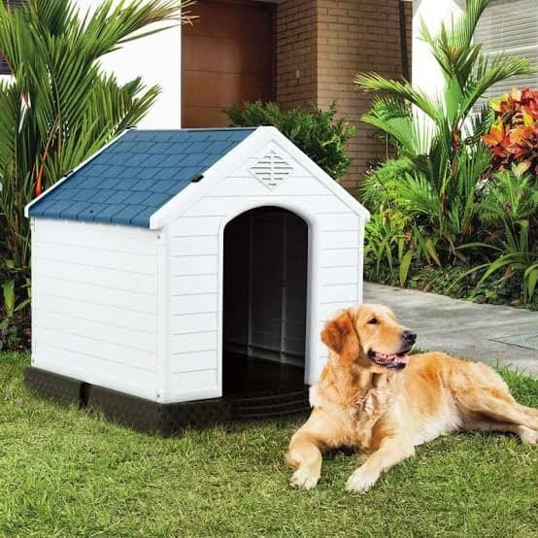
পাঠ আলোচনা
ট্রেন ছেড়ে দিলে, বাড়ি ফিরে যাবার আগ্রহ মনের মধ্যে কোথাও খুঁজে পেলাম না । হয়ত, ওর চেয়ে তুচ্ছ জীব শহরে আর নেই! কেবলই মনে হতে লাগল, অতিথি আজ ফিরে গিয়ে দেখবে বাড়ির লোহার গেট বন্ধ, ঢোকবার জো নেই! পথে দাঁড়িয়ে দিন-দুই তার কাটবে, হয়ত নিস্তব্ধ মধ্যাহ্নের কোন ফাঁকে লুকিয়ে উপরে উঠে খুঁজে দেখবে আমার ঘরটা।

Slide 18
পাঠ পরিচিতিঃ-
মানবেতর একটি প্রাণীর সঙ্গে একটি অসুস্থ মানুষের কয়েক দিনের পরিচয়ের মধ্যদিয়ে গড়ে উঠা একটি সম্পর্কই এ গল্পের বিষয়বস্তু।
মানুষে মানুষে যেমন স্নেহ-প্রীতির সম্পর্ক অন্য জীবের সঙ্গেও মানুষের
তেমন মধুর সম্পর্ক বা ভাব গড়ে উঠতে পারে। কিন্তু সেই সম্পর্ক স্থায়ীরূপ পেতে বাধাগ্রস্থ হয় নানা প্রতিকুলতার কারণে। এ সম্পর্কের সূত্র ধরে একজন মানবেতর প্রাণীর প্রতি স্নেহের সিক্তে আপ্লুত,অপর দিকে আরেকজন তাদের প্রতি নিষ্ঠুরতার প্রতীক। লেখক, সম্পর্কের বিচিত্ররূপ তুলে ধরেছেন ।

Slide 19
একক কাজ
১। শরৎচন্দ্র চট্রোপাধ্যায়ের দেওঘরে যাবার কারণ কি?
২। পাখি চালান দেওয়া কাদের কাজ ?
৩। কাকে দেখে লেখকের বেশি দুঃখ হতো ?
৪। মালির বউ কাকে মেরে ধরে বের করে দিয়েছে ?

Slide 20
মূল্যায়ণ
১।মালিরা অতিথিকে ভিতরে ঢুকতে দিল না কেন?- তা ব্যাখ্যা কর।
২।অতিথি কিছুতেই ভিতরে ঢোকার ভরসা পেলো না কেন?
৩।লেখক দেওঘর থেকে বিদায় নিতে নানা অজুহাতে দিন দুই দেরি করলেন কেন?
৪।অতিথির আচরণ কেমন ছিল ?তার বর্ণনা দাও।

Slide 21
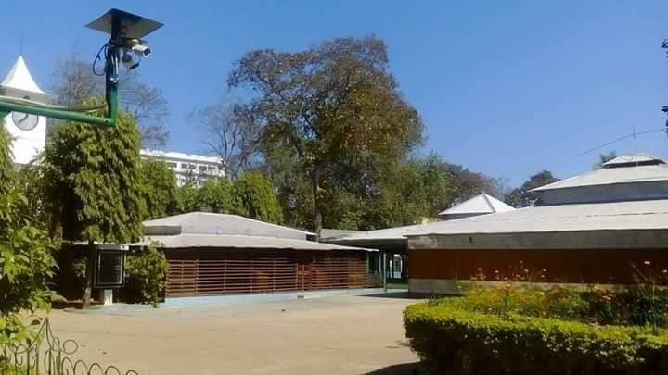
বাড়ির কাজ
বাড়ির কাজ
তুমি কোন কোন প্রাণীকে নিজ চোখে দেখেছ-তার একটি তালিকা তৈরি করো।

Slide 22
ধন্যবাদ শিক্ষার্থী বন্ধুরা

